Slide 1





تقنية رقمية 1-3
معلم المادة / أ-حسام مساعد الثقفي

Slide 2
مستندات ونماذج وتقارير الأعمال
1
في هذه الوحـدة سـيتعرف الطلبـة على أنـواع مسـتندات الأعمال المختلفـة ومبـادئ التصميـم الخاصـة بهـا. والاختلاف بين المسـتندات الرسـمية وغـير الرسـمية.
محتويات
المنهج
الشبكات المتقدمة
2
في هذه الوحـدة سـيتعرف على الفئـات الأساسية للشـبكات، وكيـف يمكـن تصنيـف الشـبكات ومـا هي الطـرق المختلفة للاتصال بالإنترنت إضافـة إلي كيفيـة إنشـاء شـبكة افتراضيـة.
البرمجة بواسطة المايكروبت
3
في هذه الوحـدة سـيتعرف كيفيـة برمجـة متحكـم دقيـق باسـتخدام لغـة نصيـة. وسـيتعرفون عـلى أداة مايكروسوفت ميك كود لبرنامج المايكروبت وكيفيـة البرمجة باسـتخدام لغـة بايثون

Slide 3


الوحدة الأولى
مستندات ونماذج وتقارير الأعمال

Slide 4







STEP
06
المشروع
STEP
تقارير الأعمال
05
✓
STEP
04
نماذج الأعمال 2
✓
STEP
نماذج الأعمال 1
03
✓
STEP
02
مبادي تصميم مستندات الأعمال
✓
STEP
الكتابة في مستندات الأعمال
01

Slide 5

الدرس الخامس
تقارير الأعمال

Slide 6


نماذج الأعمال 2
مراجعة الدرس السابق
الفقرات | اختار الإجابة الصحيحة
تقتصر الإجابة في هذا المقياس على الاختيار بين إجابتين محتملتين ، مثل " نعم / لا " | أسئلة الاختيار من متعدد | أسئلة المقياس الثنائي | مقياس ليكرت
يستخدم هذا النموذج لجمع البيانات حول استطلاع آراء العملاء | نموذج فاتورة البيع | نموذج تقارير الأعمال | نموذج استطلاع رضاء العملاء
كم نوع من الأسئلة يساعد في استخراج آراء العملاء | خمس أنواع | أربع أنواع | ستة أنواع

Slide 7
التعرف على مفهوم تقرير الأعمال وأهدافه
1
أهداف الدرس الخامس
التمييز بين الأنواع المختلفة لتقارير الأعمال
2
التعرف على مكونات تقرير الأعمال
3
كتابة تقرير الاعمال في برنامج سكريبوس
4

Slide 8


نشاط استفتاحي
هل هناك فرق بين التقرير والمقال البسيط ؟!

Slide 9
رقم النشاط | 1 | موضوع النشاط | تهيئة
مدة النشاط | 5 دقائق | نوع النشاط | جماعي
باستخدام استراتيجية ( القراءة الفعالة ) قم بقراءة الكتاب صفحة 61 وأجب عن الأسئلة التالية :
ما هو مفهوم تقارير الأعمال ؟
لماذا تعد تقارير الأعمال أداة رئيسية في الشركات والمؤسسات؟
ما هي الأهداف التي تحققها تقارير الأعمال ؟

Slide 10


تقارير الأعمال
- تقارير الأعمال هي عبارة مستندات يتم إنشاؤها بغرض إيصال المعلومات بإيجاز وكفاءة حول أعمال أو مهام محددة أو لتقييم العمليات المالية المتعلقة بأداء العمل.
- تعد تقارير الأعمال أداة اتصال رئيسة في الأعمال نظرا لأهميتها في تسجيل ومشاركة المعلومات والقرارات بصورة فعالة .
- تكتب هذه التقارير بأسلوب موجز يسمح للقارئ التنقل خلالها بسرعة وبتحديد العناصر الأساسية.

Slide 11
أهداف تقارير الأعمال
2.
1.
تقديم اقتراحات للتحسين من خلال تطبيق نظريات الأعمال والإدارة
فحص المشكلات والمسائل المختلفة في محاولة لإيجاد الحلول المحتملة
4.
3.
تقديم استنتاجات حول بعض المسائل أو المشكلات
تقديم التقييمات والاستدلالات عند النظر في الحلول و النتائج الممكنة
5.
تقديم اقتراحات للإجراءات المستقبلية .

Slide 12
رقم النشاط | 2 | موضوع النشاط | تهيئة
مدة النشاط | 10 دقائق | نوع النشاط | جماعي
باستخدام استراتيجية ( القراءة الفعالة) صفحة 62 يطلب من كل مجموعة قراءة الجزء المخصص لها ومن ثم شرحها أمام بقية المجموعات :
أنواع تقارير الأعمال
التقارير الإعلامية
التقارير التحليلية
التقارير البحثية
تقارير التقدم

Slide 13




أنواع تقارير الأعمال
01
التقارير الإعلامية
توفر معلومات موضوعية حول مسألة معينة + تشرح الأسباب والنتائج المحتملة للموقف
02
التقارير التحليلية
يكون هذا النوع مطلوباً عندما تهدف الشركة الي اتخاذ قرار مهم + تقدم المعلومات والتفسيرات والاستنتاجات ذات العلاقة
03
التقارير البحثية
تعتبر أكثر شمولاً لتقارير الأعمال + يتم إعدادها عندما تفكر الشركة بتحقيق هدف جديد
04
تقارير التقدم
يتم استخدامها لتوضيح الوضع الحالي لمهمة أو لقسم معين + يستخدم كتحديث يقدم للشخص الذي يطلب هذا التقرير

Slide 14
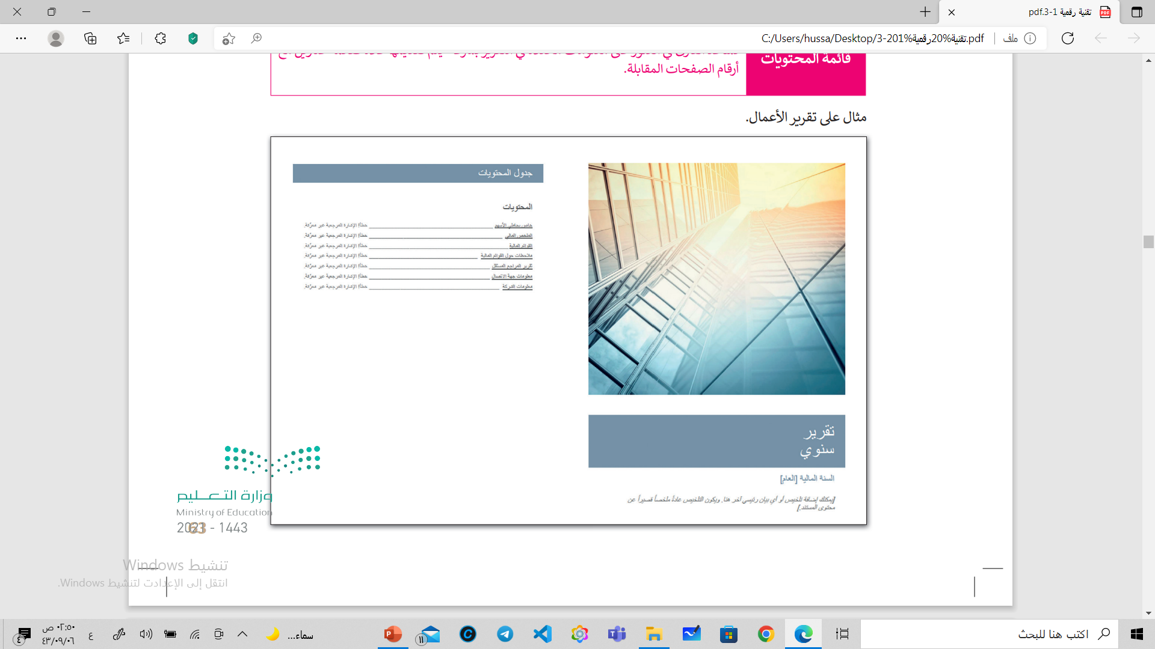
من خلال الصورة التي أمامك :
ما هي مكونات تقرير الأعمال ؟؟!

Slide 15
مكونات تقرير الأعمال
- الغرض من التقرير هو إعلام القارئ بحالة أو بمشكلة معينة . ولهذا يجب تنظيم التقرير وتنسيقه.
قائمة المحتويات
المراجع
الملحقات
النص الأساسي
الملخص التنفيذي
العنوان
قائمة بالكتب أو مصادر المعلومات التي تم الاقتباس منها بالترتيب الأبجدي لاسم المؤلف
اختيارية ، وتتضمن أي صور أو مخططات أو بحوث لم يتم الاقتباس منها مباشرة
يتكون من مقدمة ونص رئيسي وخاتمة ، ويصف المشكلات والبيانات التي تم الحصول عليها
لتقديم لمحة موجزة عن التقرير ولا يشترط تقديم معلومات مفصلة .
لاطلاع القراء على مغزى التقرير ويجب أن يكون مختصرا
تساعد القارئ في العثور على معلومات محددة في التقرير بسرعة .

Slide 16
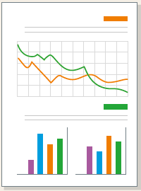
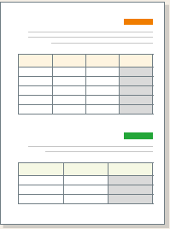
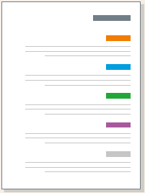
مكونات إضافية لتقرير الأعمال
قائمة المصطلحات | الجداول | المخططات والرسوم التوضيحية
تستخدم عند تقديم تقرير تقني لجمهور لا يملكون الخبرة الكافية في الموضوع. تعرف بأنها قائمة مرتبة أبجديا بالمفردات المستخدمة في التقرير مع تعريف موجز لمعاني تلك المصطلحات . | عند تقديم كمية كبيرة من البيانات الإحصائية ، من المهم جمعها وتقديمها في الملحق . من المهم أيضا إعطاء عناوين تعريفية لهذه الجداول | تتسبب كثرة تلك المخططات والرسوم في تقسيم النص بكثرة أو في التداخل مع الموضوع الرئيس ، ولذلك يتم اللجوء أحيانا لتقديمها في الملحق

Slide 17


أو
تقويم ختامي
1
التقارير البحثية يتم استخدامها عندما تفكر الشركة بتحقيق هدف جديد
2
تحتوي الملحقات على قائمة بالكتب والمصادر التي تم الاقتباس منها
3
تقديم اقتراحات للمستقبل يعتبر من الأهداف التي تحققها تقارير الأعمال
4
تقارير الأعمال هي مستندات يتم إنشائها بغرض إيصال المعلومات بإيجاز وكفاءة

Slide 18

نهاية الدرس الخامس

